Slide 1
MEMES
- images humoristiques qui buzz (popularité mondiale)
(français) même > memes (international)
aucun intérêt
chronophage

Slide 2
Historique du terme :
C'est un anglicisme venant d'«Internet meme». Il se prononce “meem” en anglais et « mème » en français.
C'est une acception récente du terme mème, qui définit ce phénomène dans sa globalité.

Slide 3
Classes
Les memes sont très codifiés mais ce sont leurs détails qui les font évoluer :
    -demotivational posters
    -when you see it ...
    -Chuck norris facts
    -nyan cats
Ils sont tellement codifiés qu’il existe des générateurs de memes : imgflip, meme generator

Slide 4
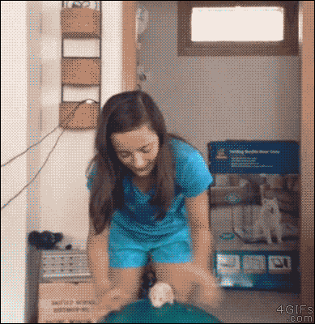
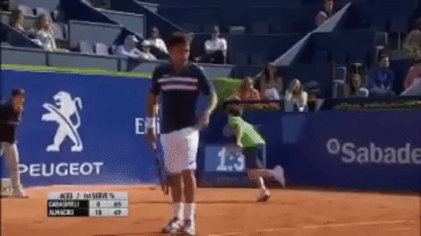
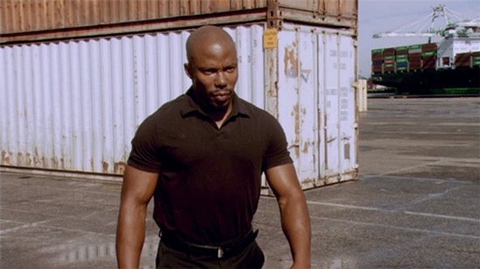
Gif
Quand je me concentre sur mon dev et que le stagiaire merde dans son coin.
Quand je repère enfin la ligne qui fait planter mon code.
Quand j’exécute mon code pour la première fois.

Slide 5
Textes
Exemple :
  Les mots "Chuck Norris" sont soulignés de rouge comme s'il s'agissait d'une faute ou d'un mot inexistant...Ce sera la dernière erreur de l'informatique.
  Maintenant sur les ordinateurs, il n'y a plus de touche Supprimer, juste une touche Chuck Norris.
  Chuck Norris peut allumer son ordinateur avec la souris.

Slide 6
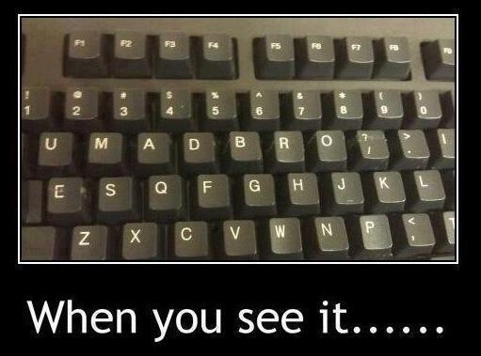
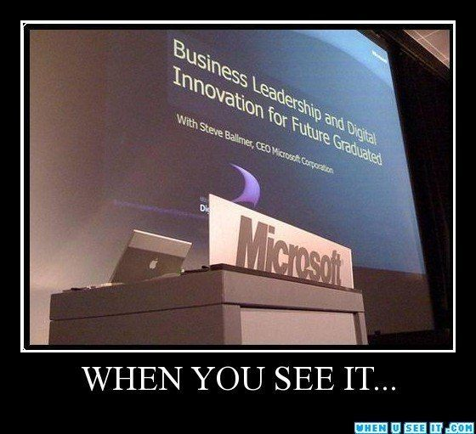
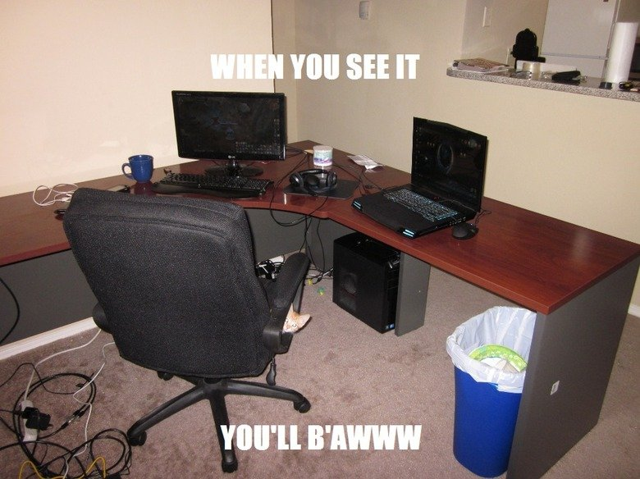
Ou images

Slide 7
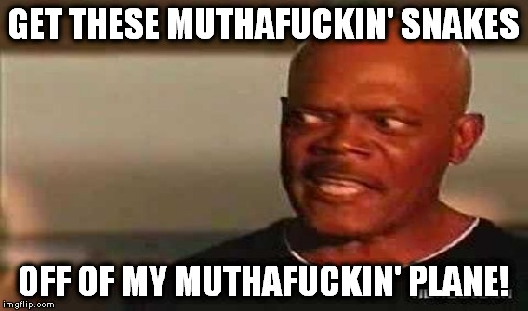
Publicité
Les publicitaires et les commerçants ont adoptés les memes Internet sous la forme de marketing viral ou de
«guérilla marketing»
, essayant ainsi de créer un « buzz » pour promouvoir un produit ou service.

Slide 8
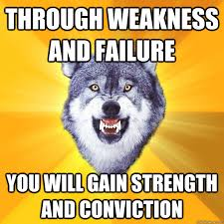
Engagé
Les internautes utilisent des mèmes pour appuyer leurs convictions sur des blogs.

Slide 9

Discuté
Ou lors de discussions.

